Slide 1
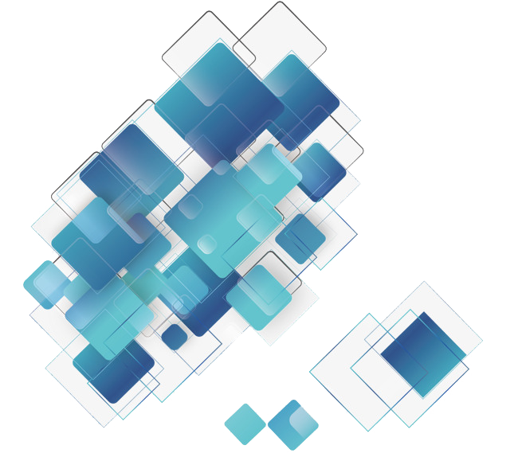
Fundamental Solutions for Water Wave Animation
Report Person：林瑞健

Slide 2
目录
CONTENTS
01
02
03
04
研究工作
局限性
研究背景
创新点

Slide 3
1. 研究背景
本文提出了高效模拟水面波的新策略，特别是在具有丰富高频视觉细节和详细边界的大型开放域中进行模拟。
这样的场景对于计算机动画的最先进的状态来说是特别具有挑战性的，它们要么依赖于有限差分近似[Tessendorf 2004a]，要么需要整个域的网格或网格[Jeschke等人2018;Jeschke和Wojtan 2015]，或者需要拉格朗日波样本来填充任何细节存在的域[Jeschke和Wojtan 2017;Yuksel等，2007]。这些方法中的许多对于具有极高频率毛细管波纹的开放(实际上是无限的)域变得过于昂贵。

Slide 4
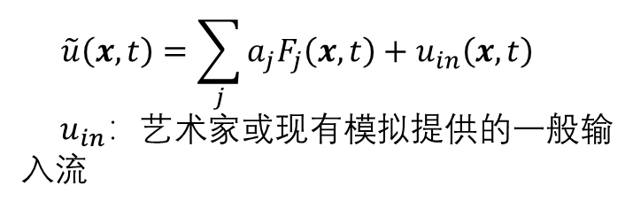
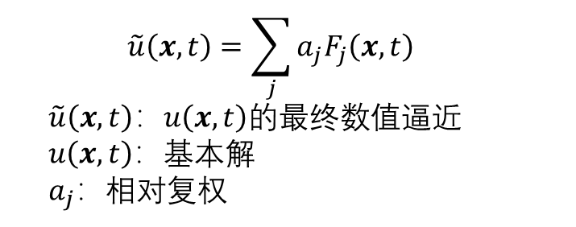
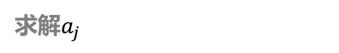
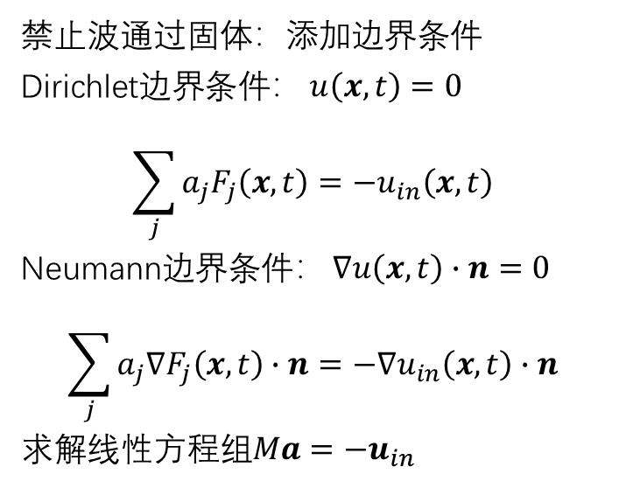
2. 研究工作——边界相互作用的水波
借助基本解（MFS）
求解$a_{j}$
01
$$\tilde{u}\left(x,t\right)=\sum_{j}{a_{j}F_{j}\left(x,t\right)}$$
$\tilde{u}\left(x,t\right)：u\left(x,t\right)$的最终数值逼近
$u\left(x,t\right)$：基本解
$a_{j}$：相对复权
03
禁止波通过固体：添加边界条件
Dirichlet边界条件： $u\left(x,t\right)=0$
$$\sum_{j}{a_{j}F_{j}\left(x,t\right)}=−u_{in}\left(x,t\right)$$
Neumann边界条件： $∇u\left(x,t\right)∙n=0$
$$\sum_{j}{a_{j}∇F_{j}\left(x,t\right)∙n}=−∇u_{in}\left(x,t\right)∙n$$
求解线性方程组$Ma=−u_{in}$
02
添加外部输入
$$\tilde{u}\left(x,t\right)=\sum_{j}{a_{j}F_{j}\left(x,t\right)}+u_{in}\left(x,t\right)$$
$u_{in}$：艺术家或现有模拟提供的一般输入流

Slide 5

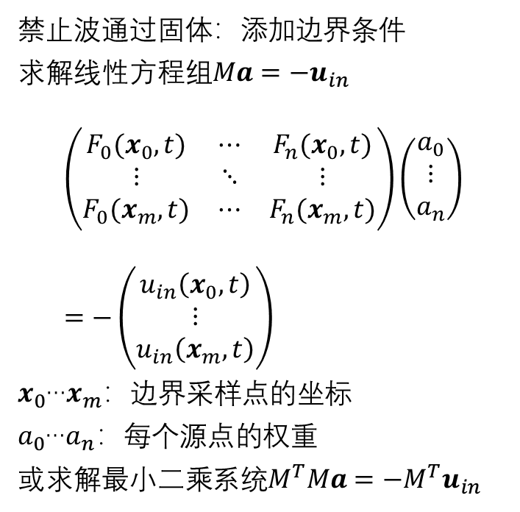
2. 研究工作——边界相互作用的水波
求解$a_{j}$
03
禁止波通过固体：添加边界条件
求解线性方程组$Ma=−u_{in}$
$$\left(\begin{matrix}F_{0}(x_{0},t) & ⋯ & F_{n}(x_{0},t) \\ ⋮ & ⋱ & ⋮ \\ F_{0}(x_{m},t) & ⋯ & F_{n}(x_{m},t)\end{matrix}\right)\left(\begin{matrix}a_{0} \\ ⋮ \\ a_{n}\end{matrix}\right)=−\left(\begin{matrix}u_{in}\left(x_{0},t\right) \\ ⋮ \\ u_{in}\left(x_{m},t\right)\end{matrix}\right)$$
$x_{0}$…$x_{m}$：边界采样点的坐标
$a_{0}$…$a_{n}$：每个源点的权重
或求解最小二乘系统$M^{T}Ma=−M^{T}u_{in}$

Slide 6
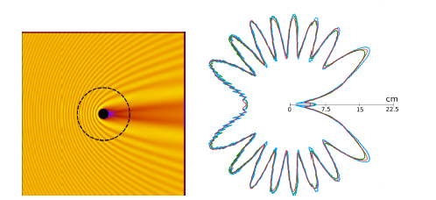
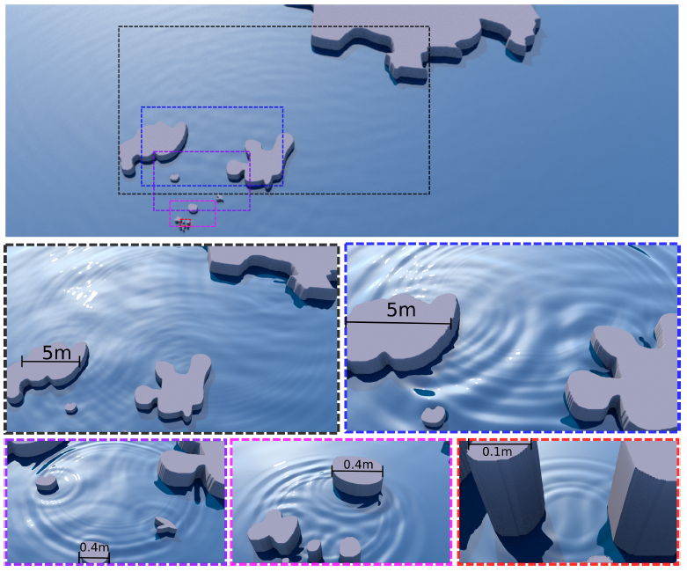
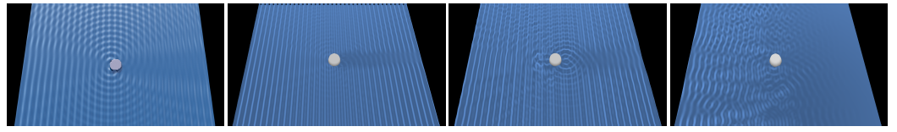
2. 研究工作——效果展示

Slide 7
3. 创新点
01
文章首先提出了一个有效地动画封闭形式的圆形波纹的解析解。然后，文章展示了如何适应基本解决方案(MFS)的方法来创建与复杂障碍物相互作用的环境波。随后，文章提出了一种新的基于小波的离散化方法，该方法优于目前最先进的MFS方法，用于模拟具有移动障碍物的时变水面波。
文章的结果具有高分辨率的空间细节，与复杂边界的相互作用，以及能够模拟大型开放海洋域。
02

Slide 8
4. 局限性
01
本文提出的方法是在流体流动方程上加上几个强有力的假设而得到的。首先，该理论假设的波浪振幅较小，因此该方法不适用于模拟较大的倾覆波或飞溅。
只有在水深一定的情况下，该理论才承认这种方便的基本解。本文采用深水假设，当水深显著大于水面波波长时，该假设成立。因此，这种方法将无法动画由不同水深引起的现象，如折射波和波浪浅滩效应。
02

Slide 9
The Eyes Have It: An Integrated Eye and Face Model for Photorealistic Facial Animation
Report Person：林瑞健

Slide 10
目录
CONTENTS
01
02
03
04
研究工作
局限性
研究背景
创新点

Slide 11
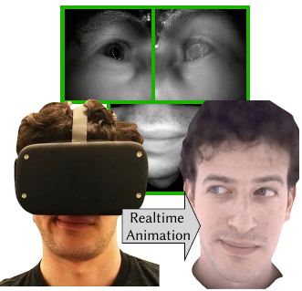
1. 研究背景
与远距离的人互动对于远程工作、人际关系和娱乐都很重要。虽然这种面对面的互动可以通过2D视频会议或最近的虚拟现实(VR)来实现，但远程呈现系统目前扭曲了眼神交流和社交注视信号的交流。虽然已经提出了在2D电话会议中重定向目光以实现眼神交流的方法，但2D视频会议缺乏真实生活的3D沉浸感。

Slide 12
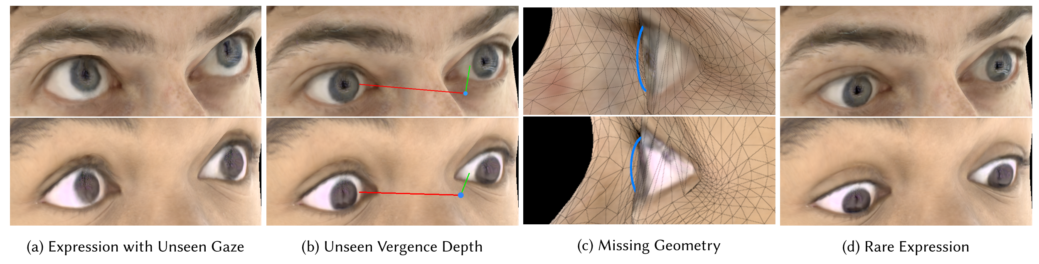
2. 研究工作——眼神接触
基本限制
01
数据驱动表示[Lombardi等人2018]通过使用神经网络模拟不完美几何上的视图依赖效应，消除了对高精度几何的需求。这些方法不适用于视点、凝视方向和凝视-表情组合在训练中没有看到。因此，这种方法无法捕捉真实的凝视和眼神交流，这是在远程呈现期间实现社交存在感所必需的。

Slide 13
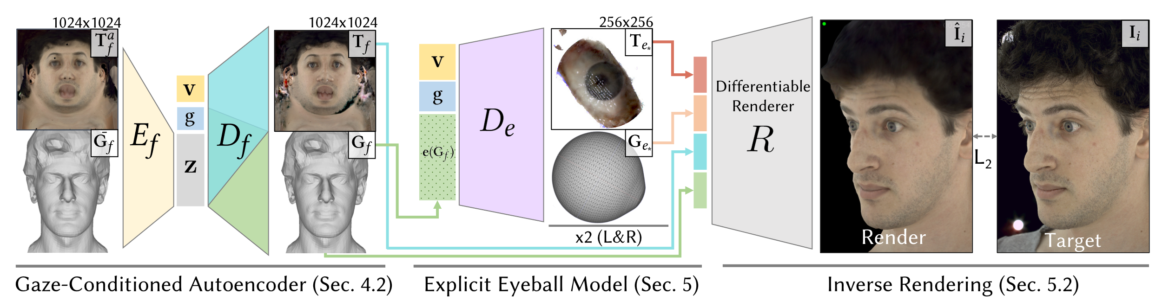
2. 研究工作——眼神接触
02
解决方法
我们将面部模型分离为空间上不相交的区域，这样眼睛就可以独立控制。为了提高我们控制眼睛的精度，我们将完全不可解释的潜在空间替换为将注视信息视为我们可以直接提供的单独信号的潜在空间。这为我们提供了更精确的凝视控制，也为捕获系统和实时耳机域之间的通信提供了额外的途径。

Slide 14
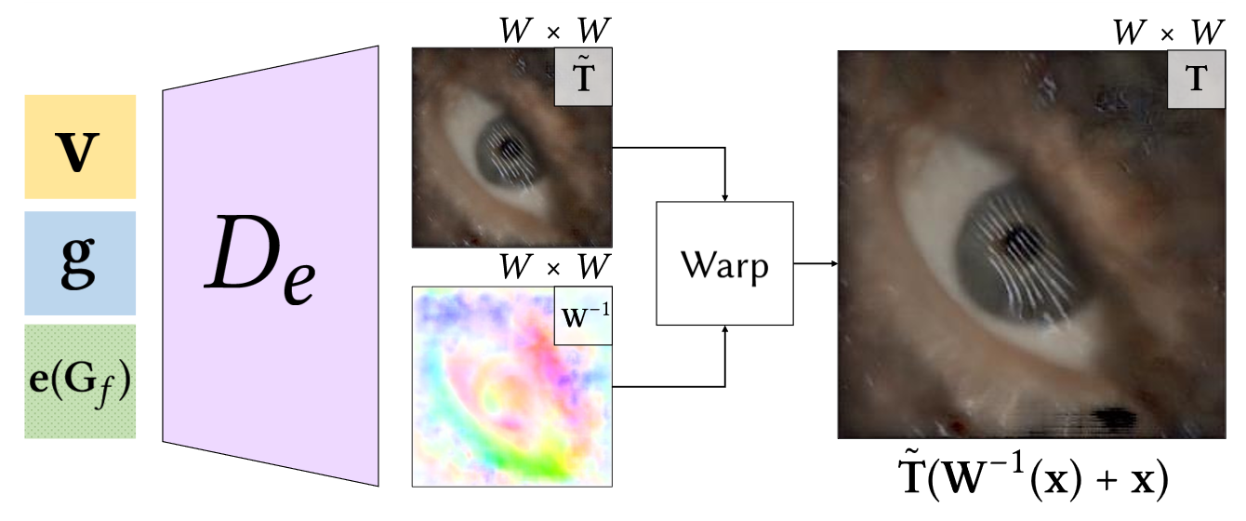
2. 研究工作——凝视估计
基本限制
01
许多故障案例都源于以前的方法使用的低分辨率几何图形。之所以选择这个几何图形，是因为它易于跟踪和注册。缺点是，当这个几何不准确时，纹理需要大的扭曲来匹配观察到的视图。
02
解决方法
我们提出了一个过程，共同学习面部和眼周外观的模型，由几何和视图依赖的纹理表示。这一过程的关键组成部分是一个眼球外观模型，它符合基于图像的学习，同时仍然尽可能地尊重人眼的潜在几何特性。方便的是，用于凝视跟踪的简单几何模型非常适合渲染眼睛外观的任务，当与适当的视图依赖纹理配对时。
$$D_{e}\left(g,v,e\left(G_{f}\right) | θ_{e}\right)→T_{e},G_{e}$$

Slide 15
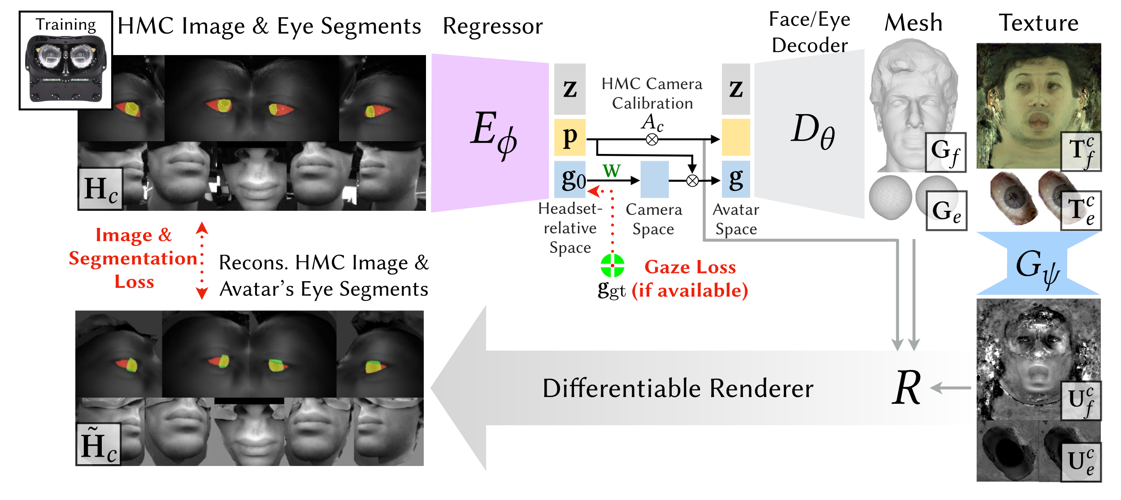
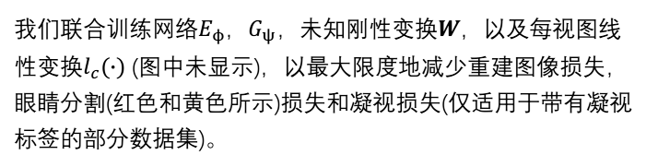
2. 研究工作——HMC↔Avatar通信系统
系统介绍
01
我们联合训练网络$E_{ϕ}$，$G_{ψ}$，未知刚性变换$W$，以及每视图线性变换$l_{c}(∙)$ (图中未显示)，以最大限度地减少重建图像损失，眼睛分割(红色和黄色所示)损失和凝视损失(仅适用于带有凝视标签的部分数据集)。

Slide 16
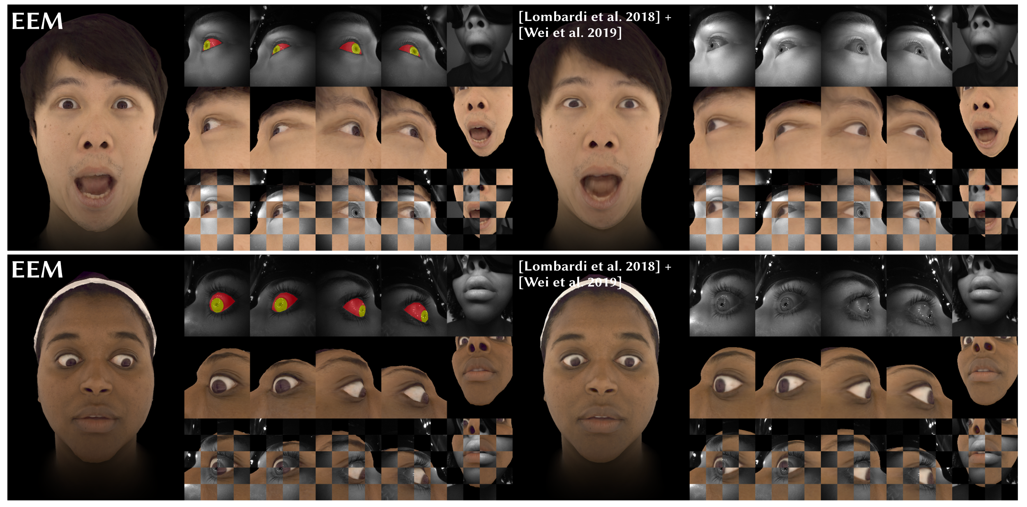
2. 研究工作——结果比较
结果比较
01
在左边，我们显示了EEM和HMC图像之间的估计对应关系。在右侧，我们与Wei等[2019]应用于深度外观模型的方法[Lombardi等，2018]进行了比较。在我们展示的每个角色的右边，从上到下:输入HMC图像(左边是眼睛部分)，使用耳机摄像头视点发现的对应关系渲染的角色，以及上面图像的平铺以显示对齐。我们的方法能更好地调整眼球，尤其是在极端的注视方向上，而且它能更好地概括出罕见的注视方向和面部表情的组合。

Slide 17
3. 创新点
01
文章创建了一个3D虚拟化身模型，该模型可以通过安装在VR头显上的摄像头进行动画处理，以准确跟踪和重现VR中的人类凝视。文章在这项工作中的主要贡献是一个联合学习的3D面部和眼球模型，更好地代表凝视方向和上面部表情，一种将左右眼的注视从彼此和面部其余部分分离出来的方法，使模型能够代表完全看不见的注视和表情的组合。以及一种用于头戴式摄像头精确动画的注视感知模型。
定量实验表明，文章的方法获得了更高的重建质量，定性结果表明，文章的方法极大地改善了VR虚拟形象的存在感。
02

Slide 18
4. 局限性
01
我们的眼睛外观可以很好地推广到新颖的凝视方向，但如果我们远离给定角色的看似合理的输入空间(即如果凝视输入不是物理上可实现的)，我们就会在结果渲染中看到错误。虽然我们优化了模型的纹理和几何形状来匹配图像，但这个优化过程并不完美，确实依赖于良好的初始化。在基于关键点的眼球拟合产生明显不正确形状的情况下，仅用可微渲染很难恢复。
文章提出的方法的计算时间较长，在处理视频时会带来30ms的延迟。
02
文章提出的方法只适用于单一主体，还不能推广到多个身份。
03

Slide 19
Thanks！
Report Person：林瑞健

